Slide 1
поверхнево-активні речовини

Slide 2
амфіфільні
ПАР = поверхнево-активна речовина
surfactant = SURFace ACTive AgeNT
tenzid
неполярна
гідрофобна
ліпофільна
полярна
гідрофільна
ліпофобна
аніонні COO⁻, SO₃⁻
катіонні R₄N⁺
неіононні (CH₂CH₂-O)_{n}

Slide 3
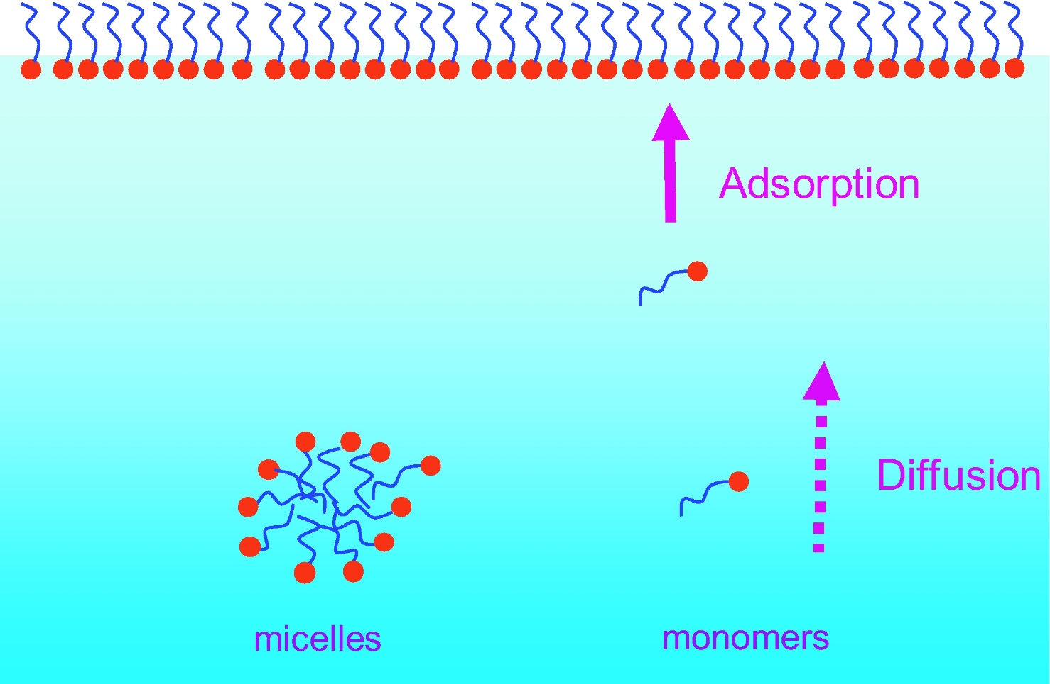

Slide 4
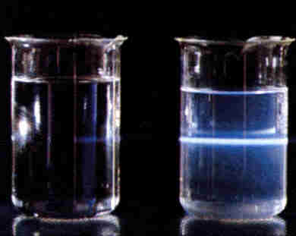
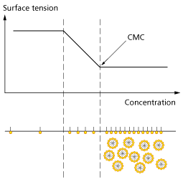
ефект Тиндаля

Slide 5
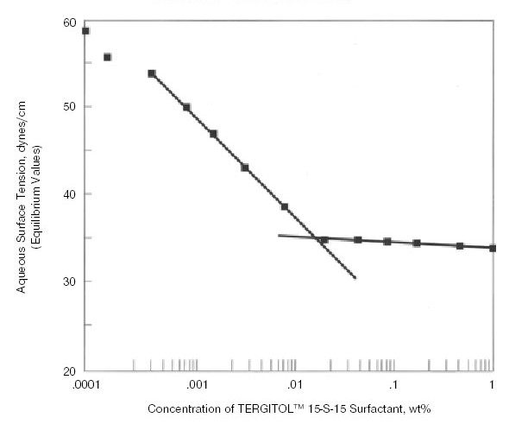
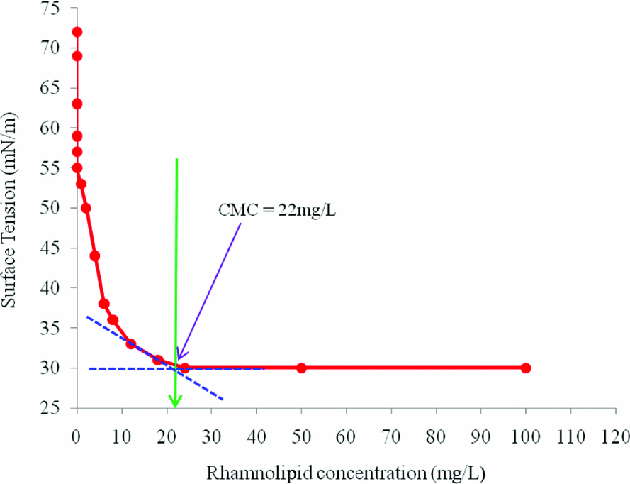

Slide 6
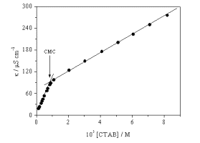
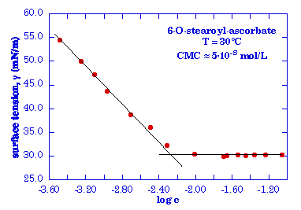
гексадецилтриметиламоній бромід
CTAB

Slide 7
Гідрофільно-Ліпофільний Баланс
ліпофільні
гідрофільні

Slide 8
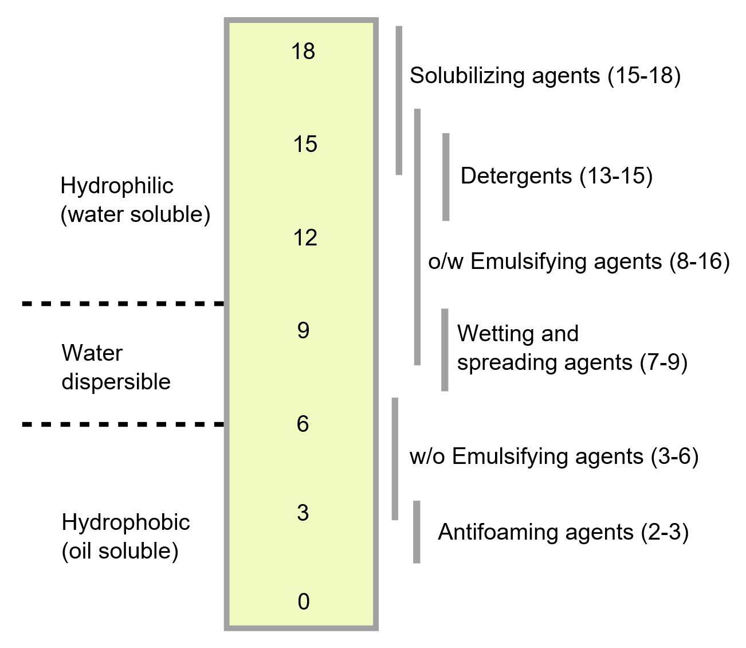
15–18 солюбілізатори
13–15 детергенти
8–18 eмульгатори O/W
7–9 зволложувачі
3–6 eмульгатори W/O
1–3 протипінні засоби
спрощена концепція
основний критерій – експеримент

Slide 9
